Slide 1




Nguyễn Thị Ái Quyên
Giáo viên: Nguyễn Khánh Linh

Slide 2
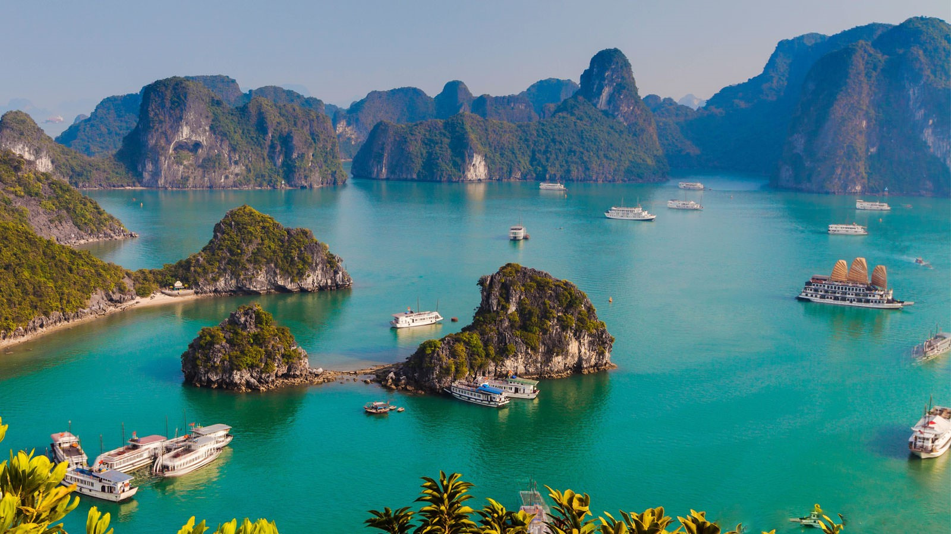
1. Nêu cảm xúc của em về cảnh đẹp vịnh Hạ Long

Slide 3
Gợi ý
a
b
Giới thiệu bao quát về vịnh Hạ Long.
Nêu đặc điểm nổi bật của cảnh vật.
c
Nêu cảm nghĩ của em về vịnh Hạ Long.
- Cảm nghĩ về vẻ đẹp của vịnh (yêu thích mây trời, núi non, sóng nước,...)
- Tự hào vì vịnh Hạ Long được UNESCO công nhận là di sản thiên nhiên thế giới.

Slide 4

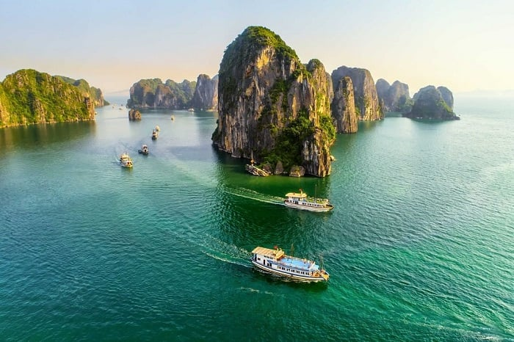

Cảnh vật ở vịnh Hạ Long có gì đặc biệt?
Nơi đây là những sắc xanh, nước biển xanh biếc. Mây trời bao la. Cây cối xanh mướt trên những hòn đảo lớn nhỏ.

Slide 5
Bạn có những cảm xúc gì về cảnh vật ở vịnh Hạ Long?
Ngỡ ngàng trước các hòn đảo lớn nhỏ, với những hình thù kì lạ nằm rải rác trong vịnh. Ai cũng trầm trồ với vẻ đẹp của các hòn đảo.

Slide 6

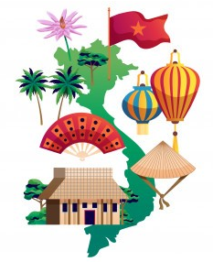




2. Viết một đoạn văn nêu tình cảm, cảm xúc của em về một cảnh đẹp của đất nước

Slide 7
Đoạn văn nêu tình cảm, cảm xúc về một cảnh đẹp của đất nước
a. Giới thiệu bao quát về cảnh đẹp
b. Nêu đặc điểm nổi bật của cảnh đẹp
c. Nêu cảm nghĩ của em về cảnh đẹp

Slide 8



Trao đổi bài viết
Bài viết có nhiều câu văn hay
(dùng từ hay)
Bài viết đã đúng yêu cầu
Bài viết có sáng tạo
(thêm ý mới)

Slide 9


Em đã học được gì qua bài học?
- Biết nêu được cảm xúc về cảnh vật được vẽ trong tranh.
- Viết được đoạn văn nêu tình cảm, cảm xúc về cảnh vật đất nước.
- Biết trao đổi bài làm với bạn để sửa lỗi và bổ sung ý hay.

